Slide 1
Audit Carrefour
Magasin: Ennaser 2
Le 08 Novembre 2018
M Souheil DRAOUI

Slide 2
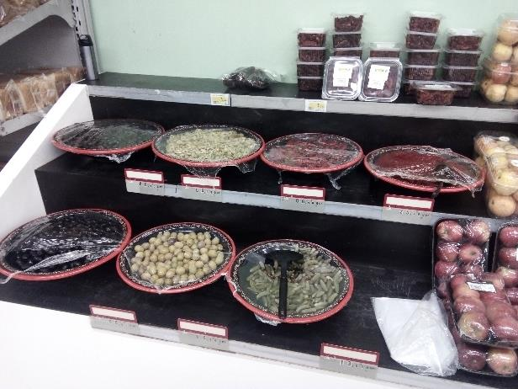
FLEG: Présence de 5 récipients exposés et dépourvus de louches.

Slide 3
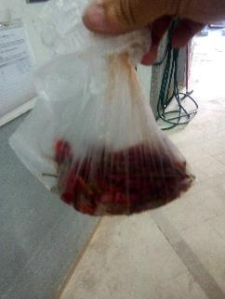
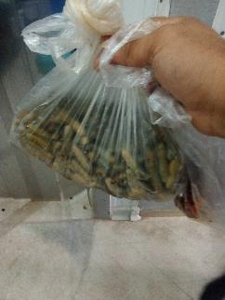
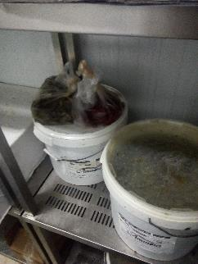
Olives et épices: Stockage de deux sachets de piments rouge et de cornichons casses et non identifiés.

Slide 4
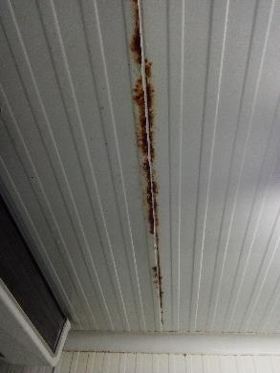
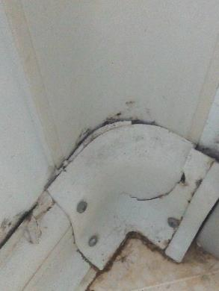
CF(+) PLS: Présence de rouille au niveau du plafond de la CF(+) PLS.

Slide 5
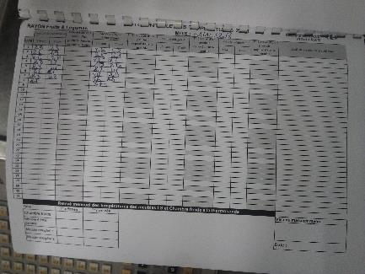
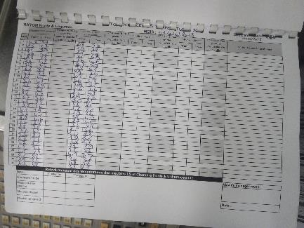
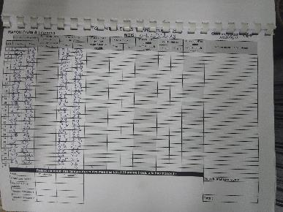
Fleg: Le suivi et l'enregistrement des températures à cœur de la chaine du froid n'étaient pas réalisés depuis septembre.

Slide 6
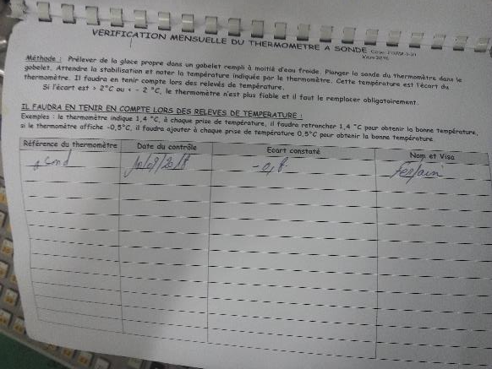
Fleg: Absence de la vérification du thermomètre depuis septembre.

Slide 7
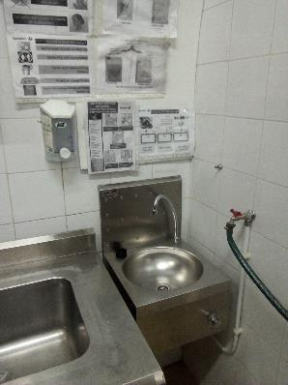
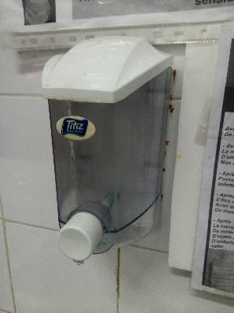
Boul/Pât: Absence de papier essuie mains et du savon liquide à ce niveau.

Slide 8
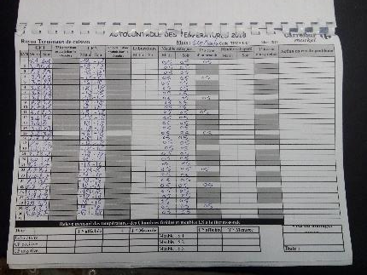
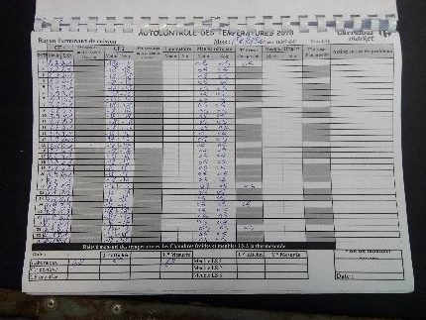
Boul/pât: Le suivi et l'enregistrement des températures à cœur de la chaine du froid n'étaient pas réalisés depuis septembre.
L'enregistrement des températures affichées et mesurées au niveau du tableau du relevé mensuel n'était pas réalisé.
Absence de la signature du responsable.

Slide 9
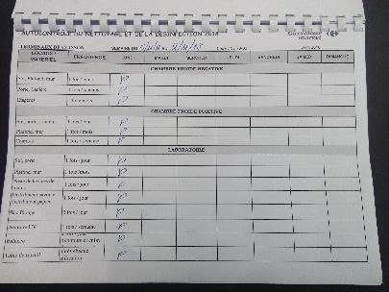
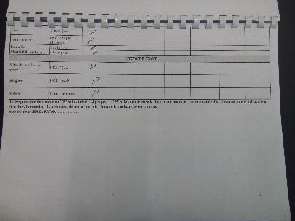
Boul/pât: L'autocontrôle du nettoyage n'était pas quotidien.

Slide 10
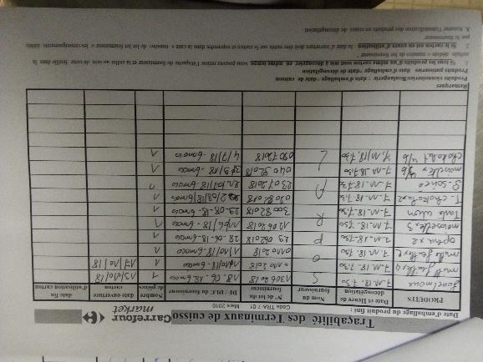
Boul/pât: Absence d'enregistrement des dates des feuilles de traçabilités.
Absence d'enregistrement des dates d'ouvertures des cartons.

Slide 11
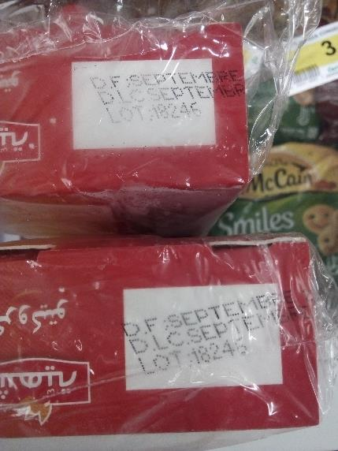
PLS: Présence de certains paquets de mini croquette de dinde "Croquito" de CHAHIA dont la DLC n'était pas complète.

Slide 12
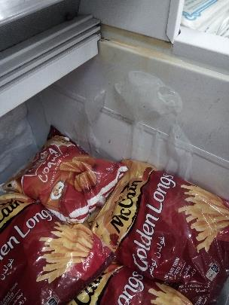
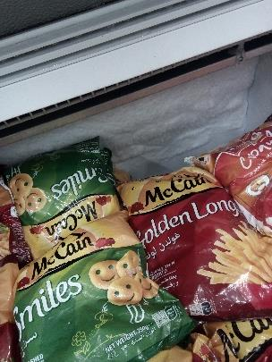
PLS: Présence de givre au niveau des meubles froids d'exposition des glaces et des produits surgelés.

Slide 13
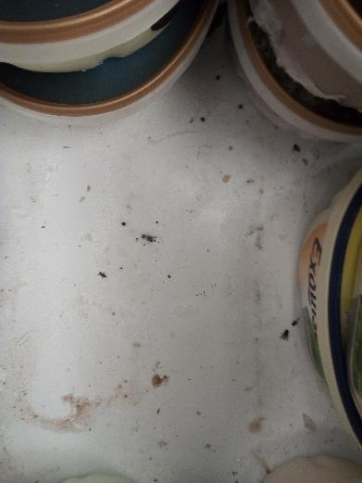
PLS: Présence de cadavres de mouches au niveau du meuble des glaces.

Slide 14
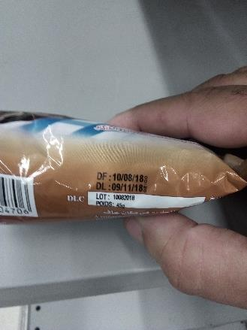
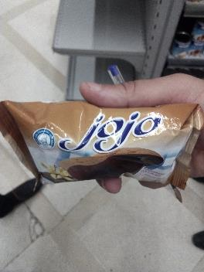
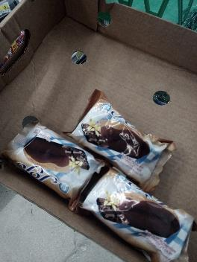
PLS: Présence de 3 cake "Jojo" dont la DLC était le 09/11/18 (date de retrait J-1).

Slide 15
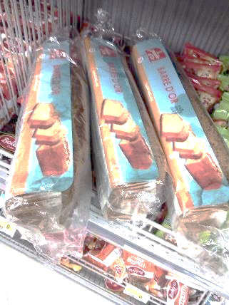
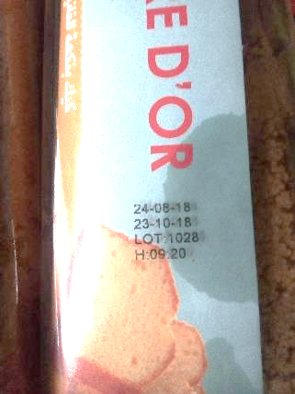
PLS: Présence de 3 barre de cake "Barre D'or » (de Moulin D'or) dont la DLC était dépassée depuis le 23/10/18.

Slide 16
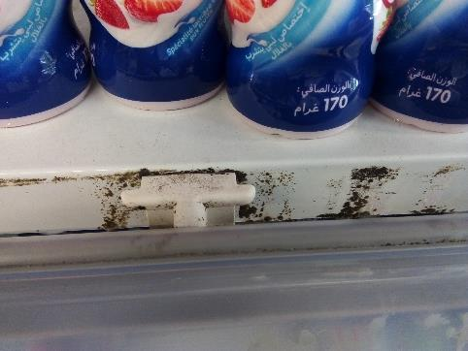
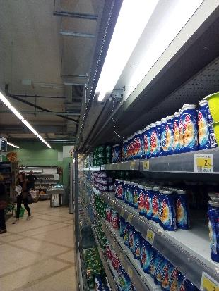
PLS: Présence de deux lampes non fonctionnelles au niveau du meubles froid d'exposition des yaourts.
Présence de piqures de moisissure sur les fixateur de prix.

Slide 17
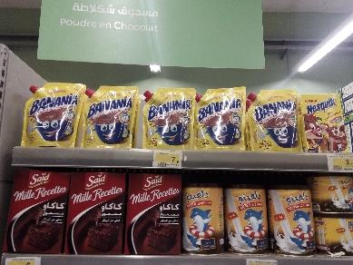
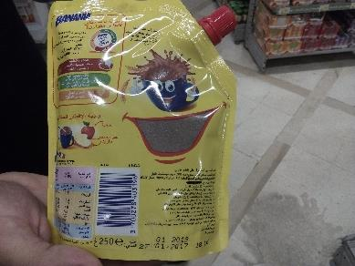
PGC: Présence de tout un lot du produits "BANANIA" sur lesquels un ingrédient était effacé (étiquetage non conforme).

Slide 18
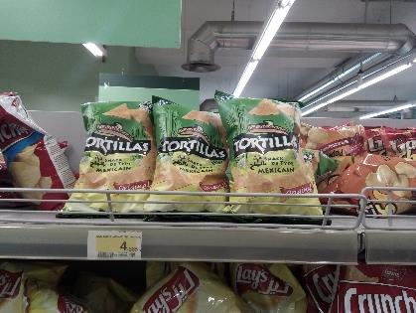
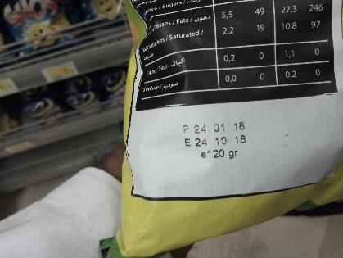
PGC: Présence de 6 paquets de chips "TORTILLAS" dont la DLC était dépassée depuis le 24/10/18.

Slide 19
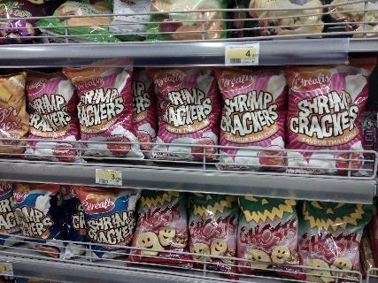
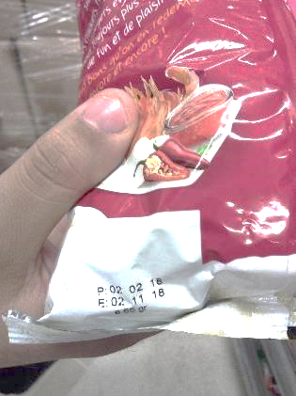
PGC: Présence de 7 paquets de chips "SHRIMP CRACKERS" dont la DLC était dépassée depuis le 02/11/18.

Slide 20
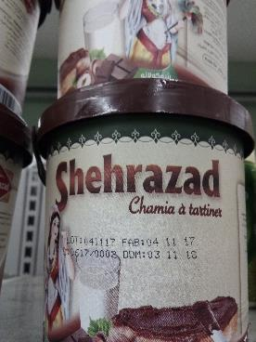
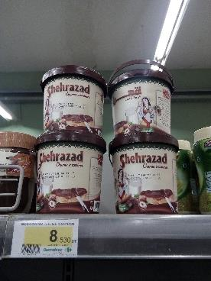
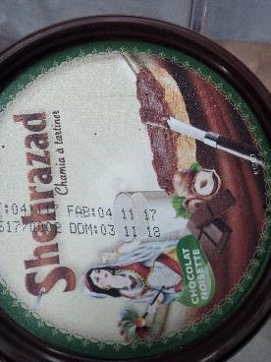
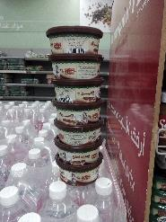
PGC: Présence de 7 pots (150g) et de 4 pots (500g) de chamia "Shehrazed" dont la DLC était dépassée depuis le 03/11/18.

Slide 21
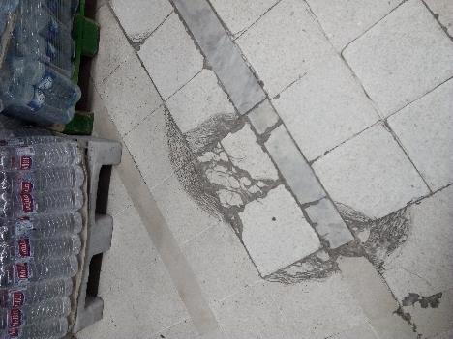
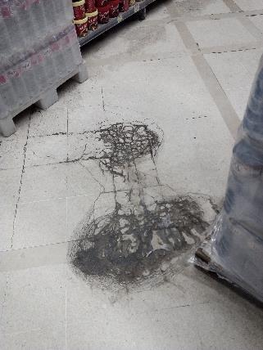
PGC: Le sol était écaillé au niveau des rayon et de la réserve.

Slide 22
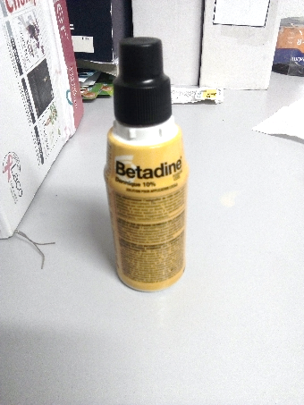
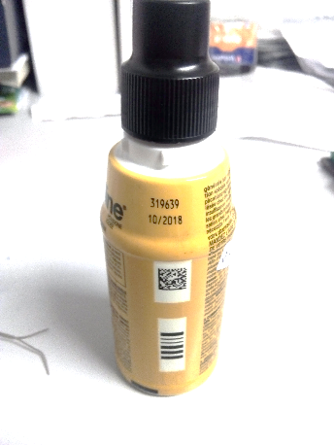
Présence d’un flacon de bétadine au niveau de la boite pharmacie dont la DLC était dépassée depuis le 10/2018.

Slide 23
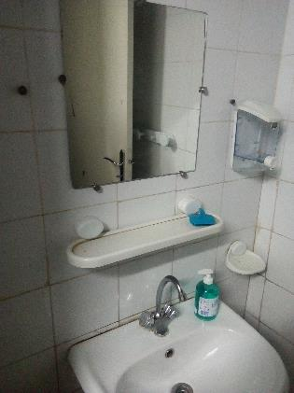
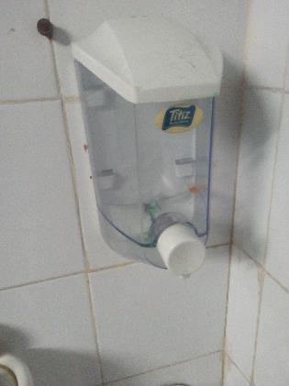
Absence de papier essuie mains et du savon liquide au niveau des sanitaires hommes et femmes.

Slide 24
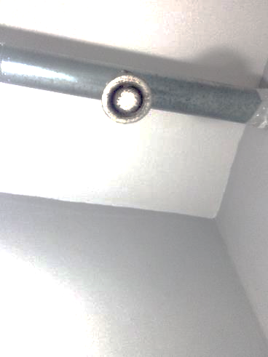
La bouche d’extraction d’air au niveau des sanitaires n’était pas propre.

